Slide 1
U-Net과 앙상블
기초심화CV1팀
조윤주 김서진 박경준 박성현
Notes:
Medical image segmentation problems

Slide 2
Contents
01
02
03
04
핵심 아이디어
Overlap-tile
Skip Architecture
Loss function
05
06
앙상블 기법
구현 예시

Slide 3
01
핵심 아이디어
Overlap-tile strategy
부족한 데이터 수를 해결하기 위해 다양한 기법 사용
Skip Architecture
인코더의 피처맵을 디코더의 피처맵에 Concat 하여 위치정보 전달
Loss function
세포의 경계선 라인에 대해 더 강한 학습을 시키기 위해 경계선 픽셀에는 더 큰 손실값을 줌

Slide 4
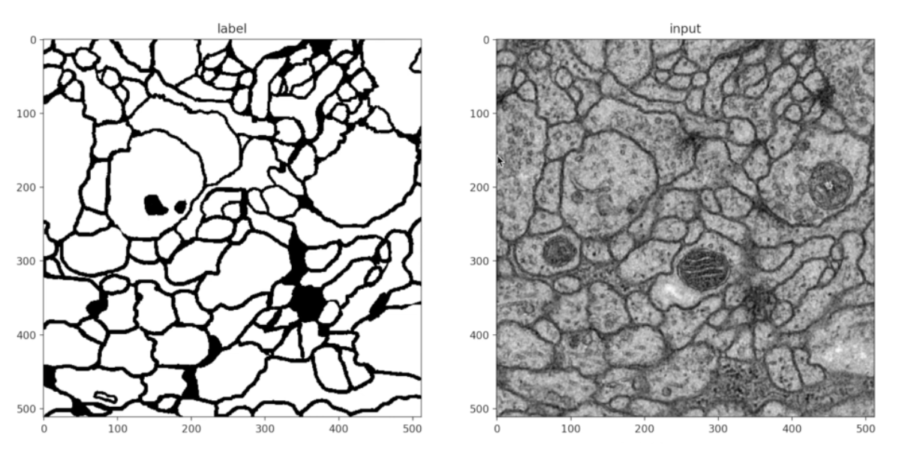
데이터셋
01

Slide 5
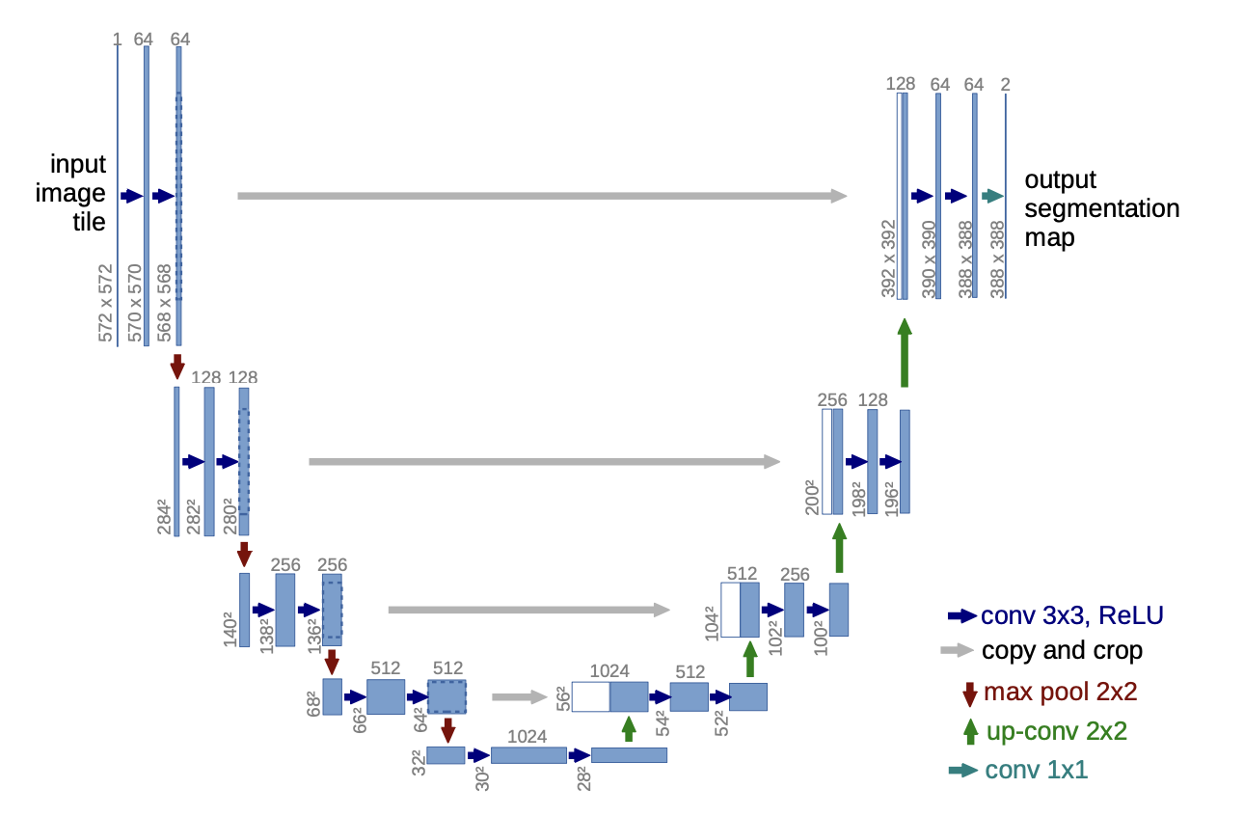
01
아키텍쳐
Notes:
Max pooling layers -> reduces the image size by half, to compensate for this, channels are doubled after each down sampling operation
Up sampling layers -> doubles the image size, so convolutional layers reduce the number of channels by half = for restoring spatial information
Decoder’s feature = semantic information 위주로 담고 있음
Encoder’s feature = spatial information 위주로 담고 있음
Skip connection = residual network과 비슷한 연결을 통해 (input과 output pixel의 차이만 학습하면 되는 거처럼)

Slide 6
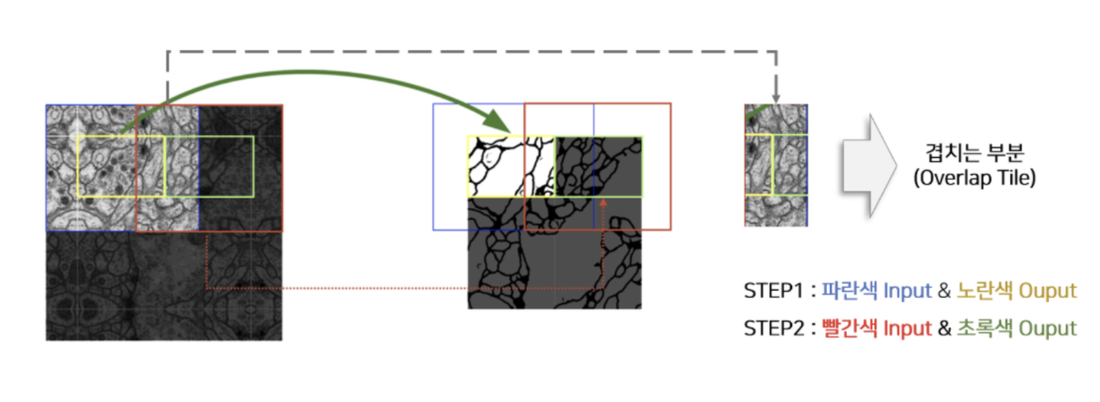
Overlap-tile strategy
02

Slide 7
Contracting Path
02
Notes:
Contracting Path

Slide 8
Expanding Path
02
Notes:
Expanding Path

Slide 9
03
Skip Architecture
Notes:
Expanding Path

Slide 10
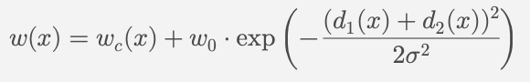
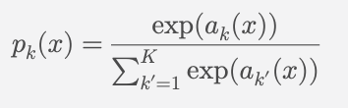
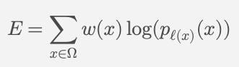
04
Loss function
pixel-wise cross-entropy loss
d1: The distance to the border of the nearest cell
d2: The distance to the border of the second nearest cell

Slide 11
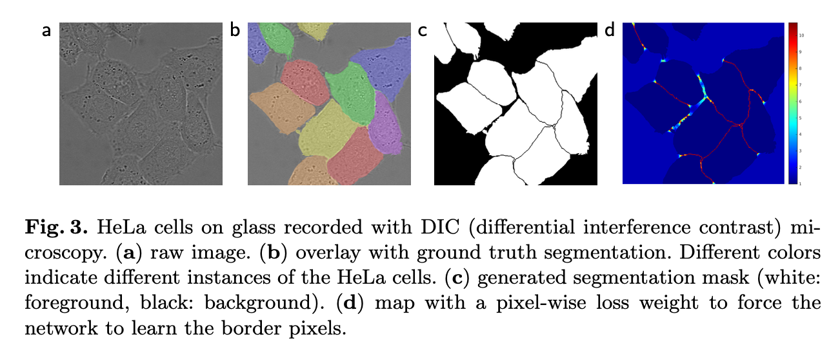
04
Loss function
Notes:
W_c 는 balancing the class frequencies를 위해 도입 각 class의 빈도수의 역수 -> 적게 등장하는 class에 더 높은 가중치를 부여해서 모델이 해당 클래스에 대해 잘 학습할 수 있도록 함 이 논문에서는 결

Slide 12
05
앙상블 기법

Slide 13
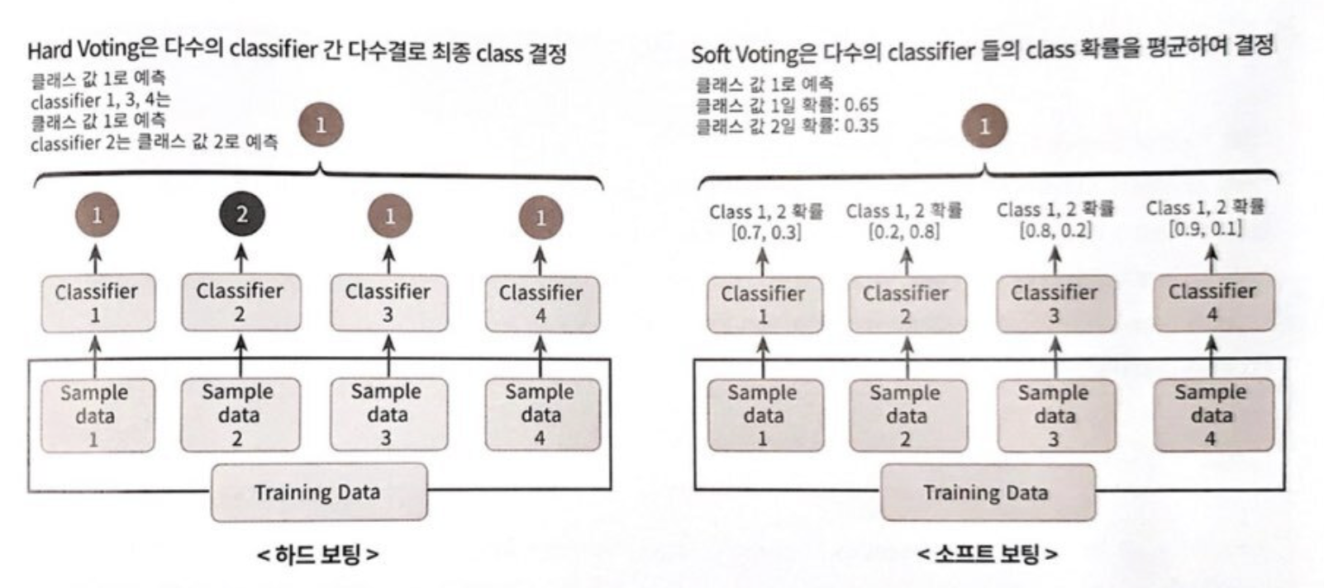
Voting
05

Slide 14
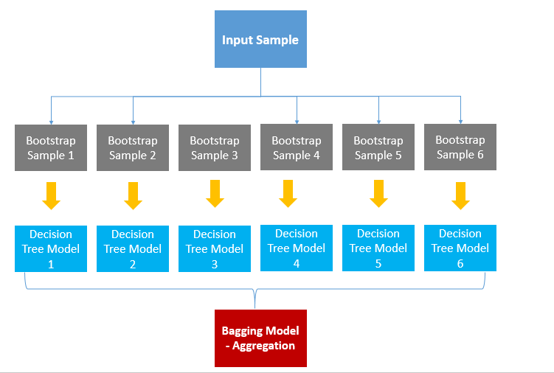
Bagging
05

Slide 15
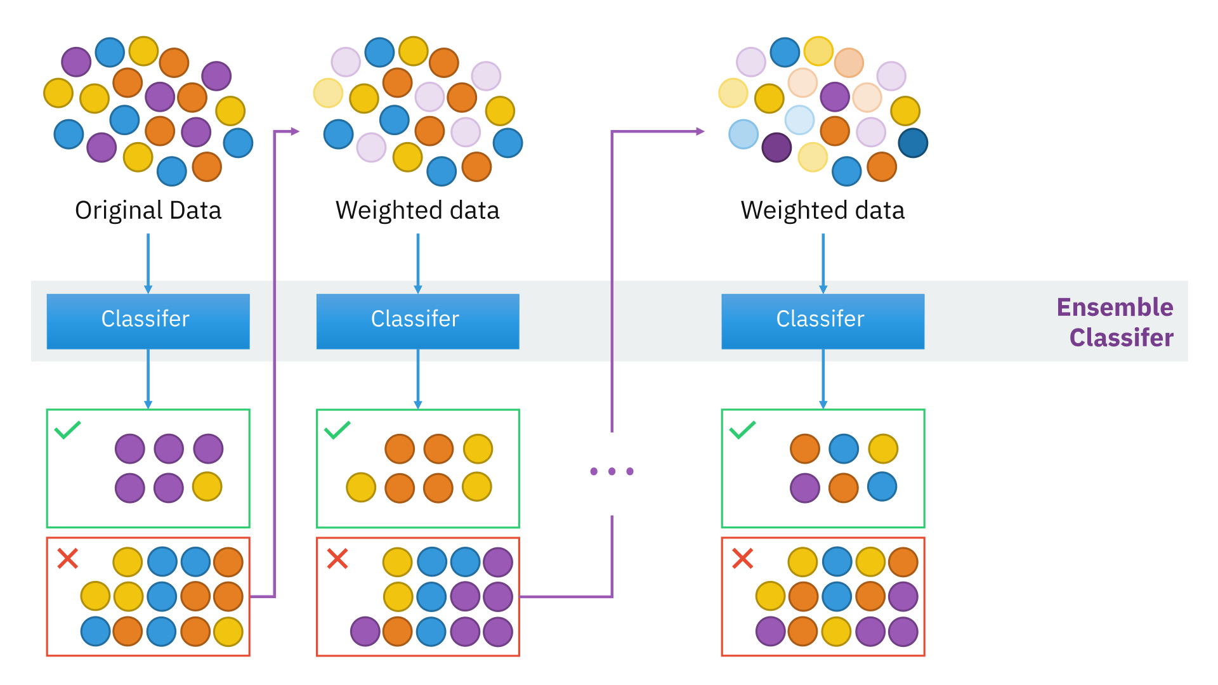
Boosting
05

Slide 16
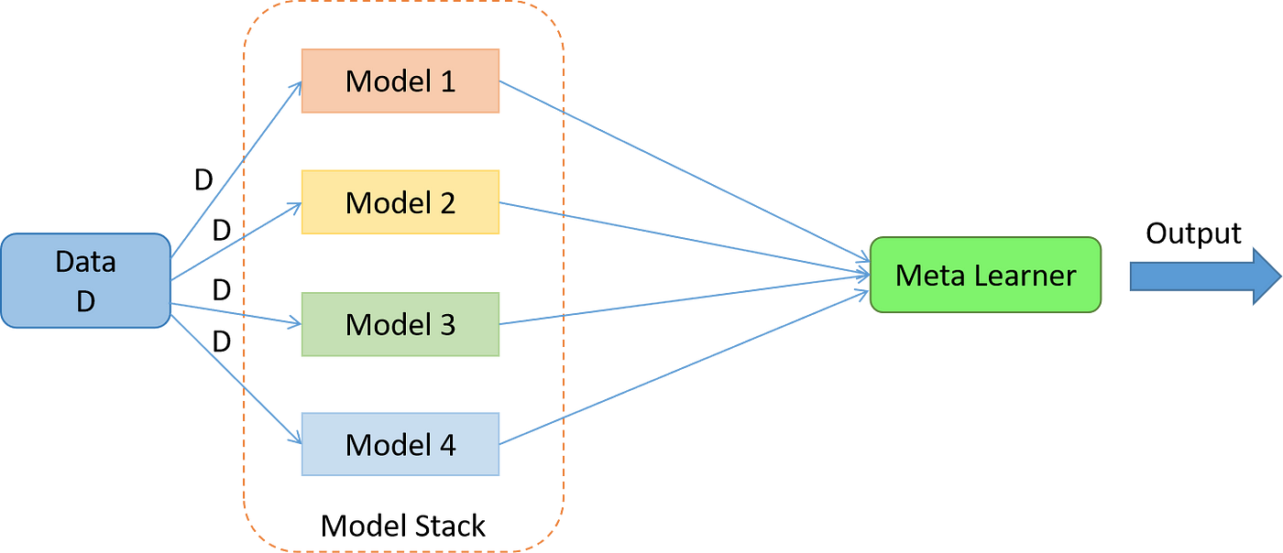
Stacking
05

Slide 17
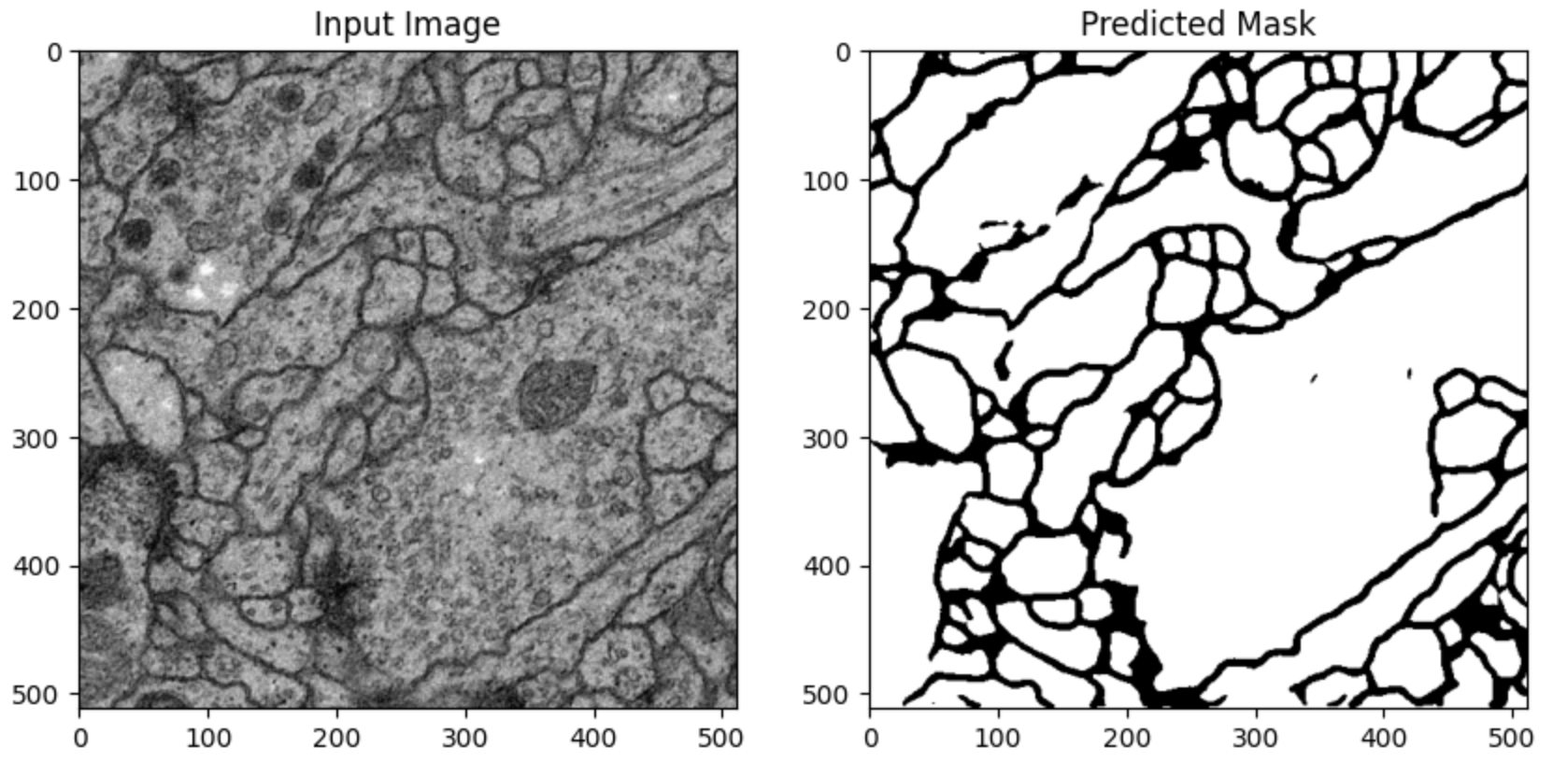
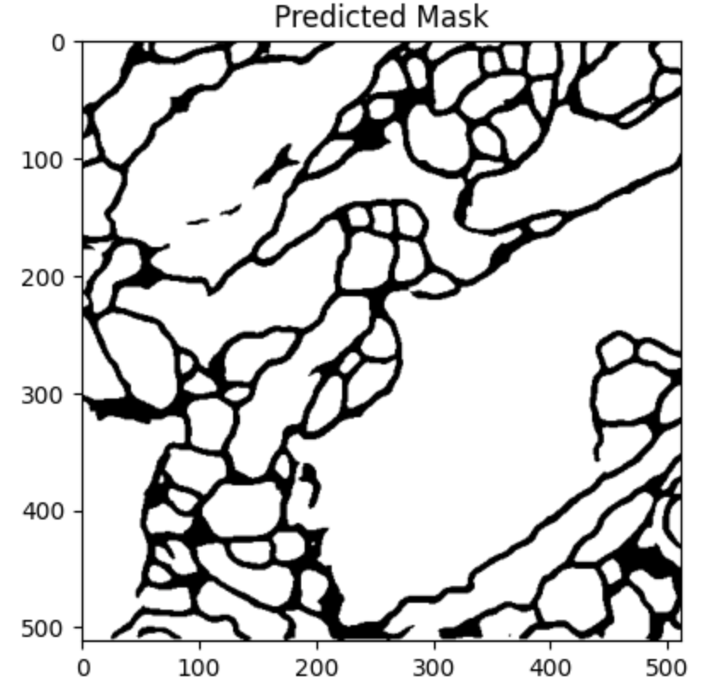



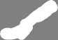

Soft Voting
06

